Slide 1
kunstgeschiedenis
Toegepaste vormgeving
2018

Slide 2
Middeleeuwen
Van 1000 na Christus tot 1500 na Christus
Twee perioden:
Romaans (1000 – 1200)
Gotiek (1200 – 1400)
Monotheïstische godsdienst: christendom

Slide 3
samenleving
Landbouw
Bekeren tot christendom
Pelgrimstochten: ontstaan van handel
Bv Santiago de Compostella

Slide 4
Bouwkunst
Belangrijkste gebouwen zijn:
Kerken.
Kastelen
Kloosters

Slide 5
Romaanse kerk

Slide 6
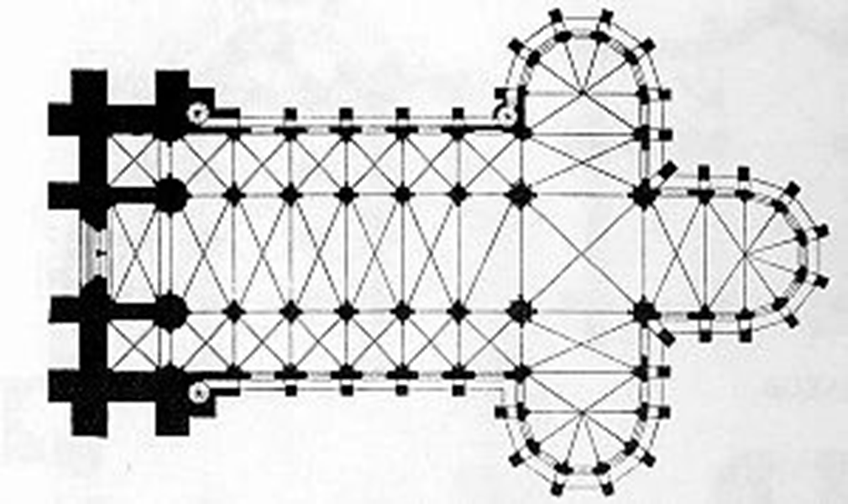
Romaanse kerk vorm van Latijns kruis:

Slide 7
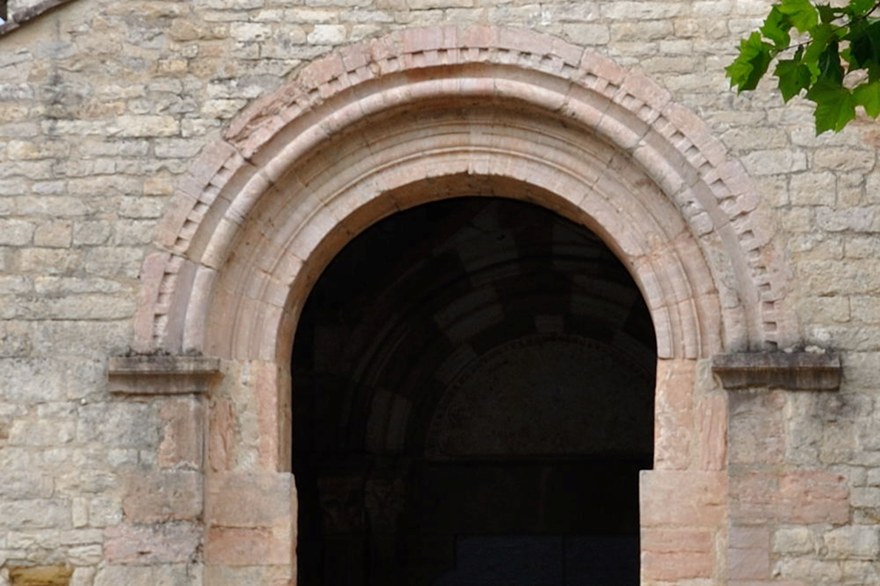
Tongewelf

Slide 8
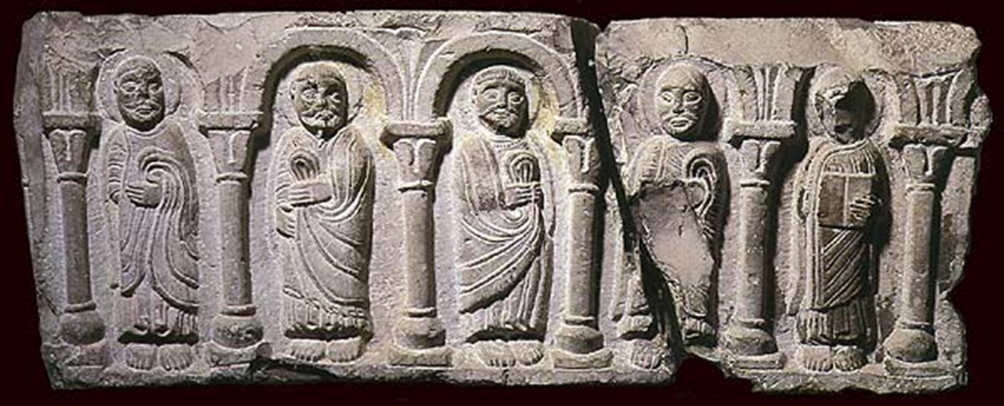

Slide 9
Gotische kerk

Slide 10
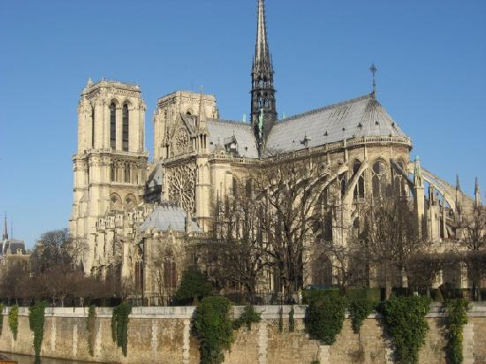
Notre dame in Parijs

Slide 11
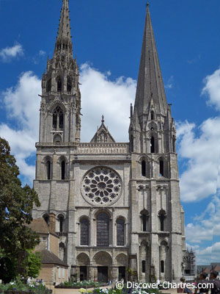
Kathedraal van Chartres:

Slide 12
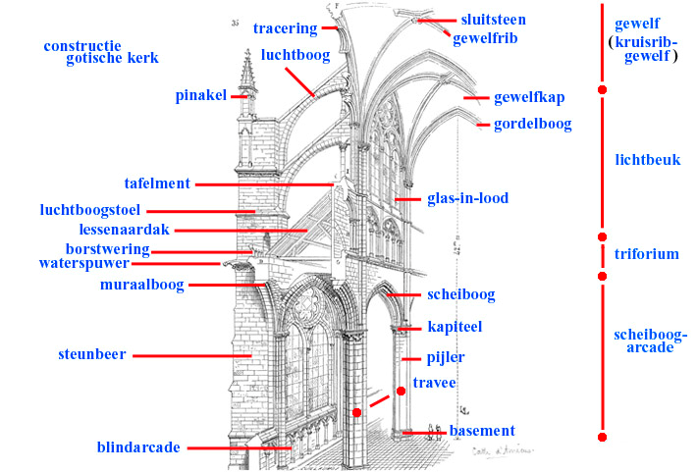
skeletbouw

Slide 13
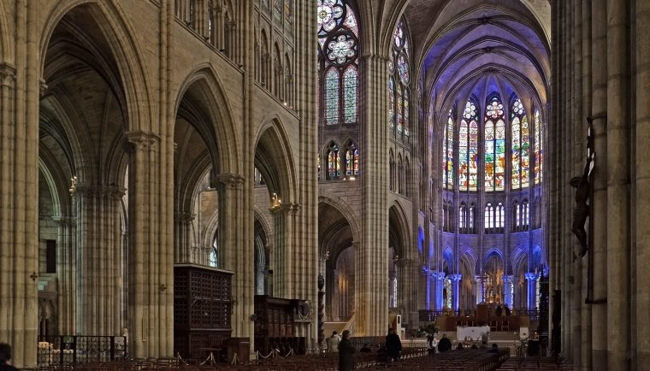
Spitsboog kruisgewelf bundelpijlers

Slide 14
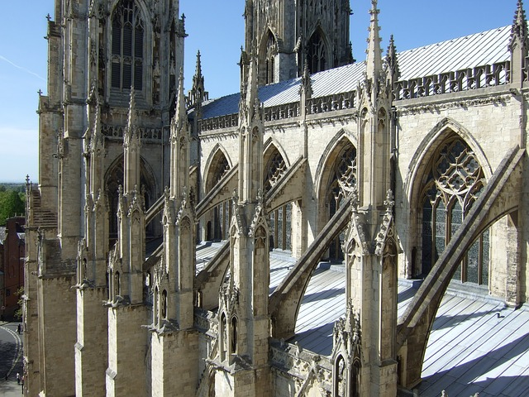
Luchtboog Steunbeer

Slide 15
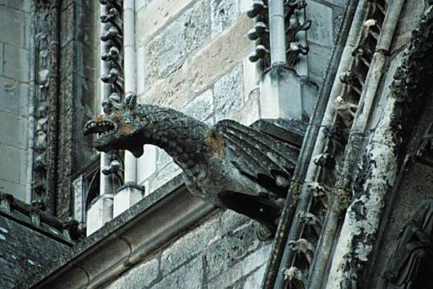
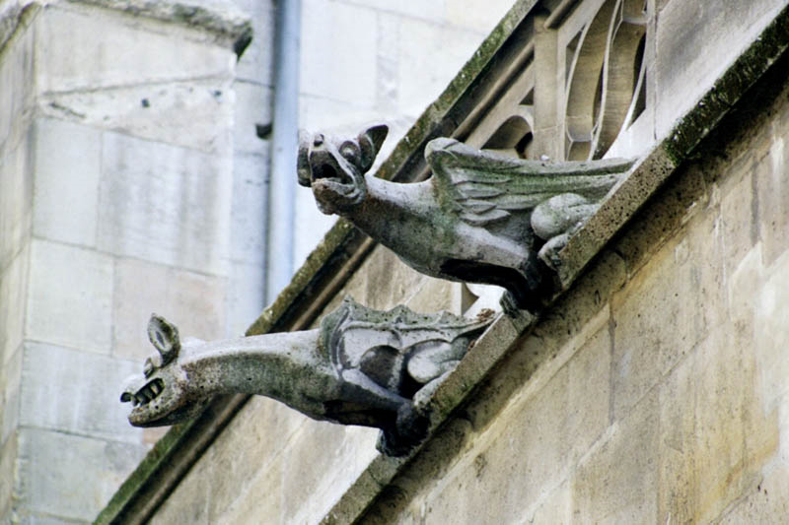
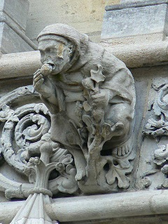
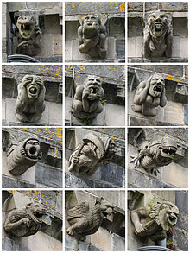
waterspuwers

Slide 16
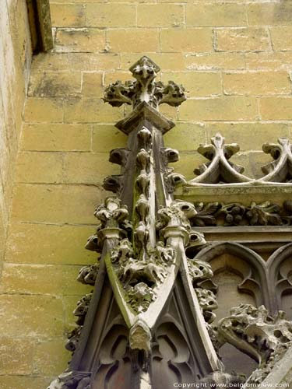
Hogels Pinakels

Slide 17
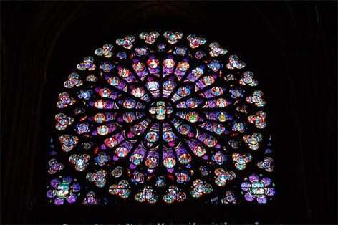
roosvenster

Slide 18
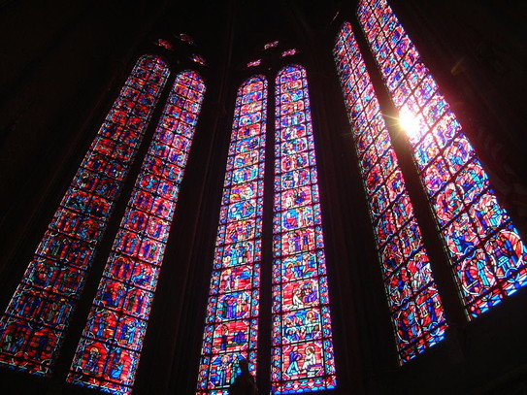
Glas in lood

Slide 19
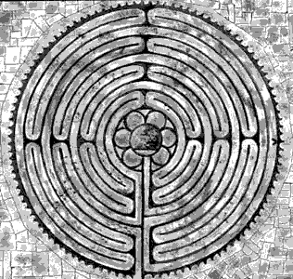
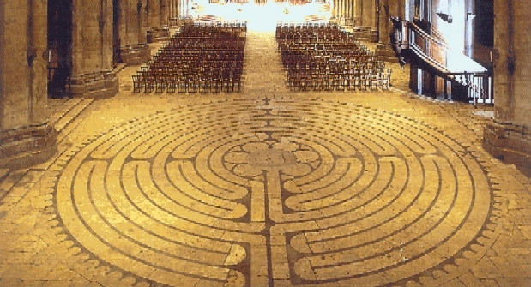
Labyrint: symbool voor levensreis van christenen

Slide 20
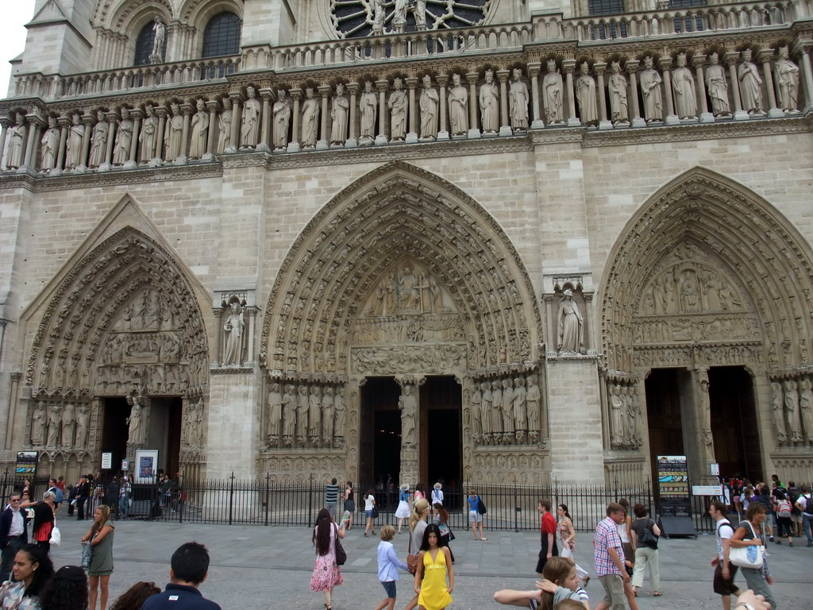
Ingang Notre Dame Parijs:

Slide 21
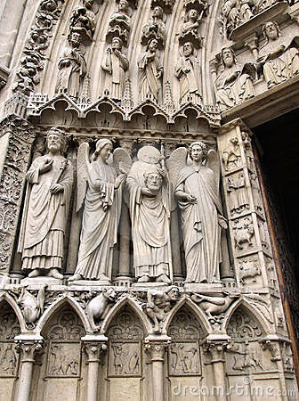

Slide 22
Verschillen bij kerken in Romaanse-en Gotische periode
Rondboog
Kleine ramen
Massieve muren
Gesloten karakter
Veel muren
Spitsboog
Grote ramen, veel glas
Hoog
Transparant
Skeletbouw: luchtbogen en steunberen

Slide 23
Kastelen van hout:

Slide 24
Kastelen van steen:

Slide 25
Ridders:

Slide 26
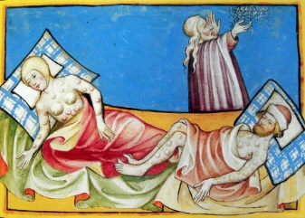
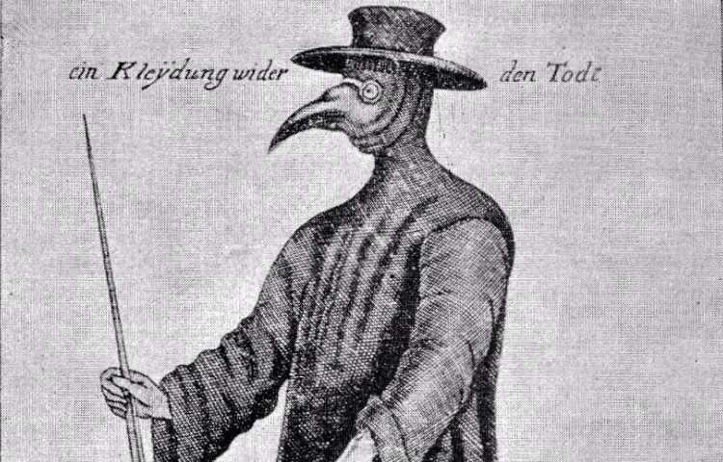
De Pest:

Slide 27
Kloosters:

Slide 28
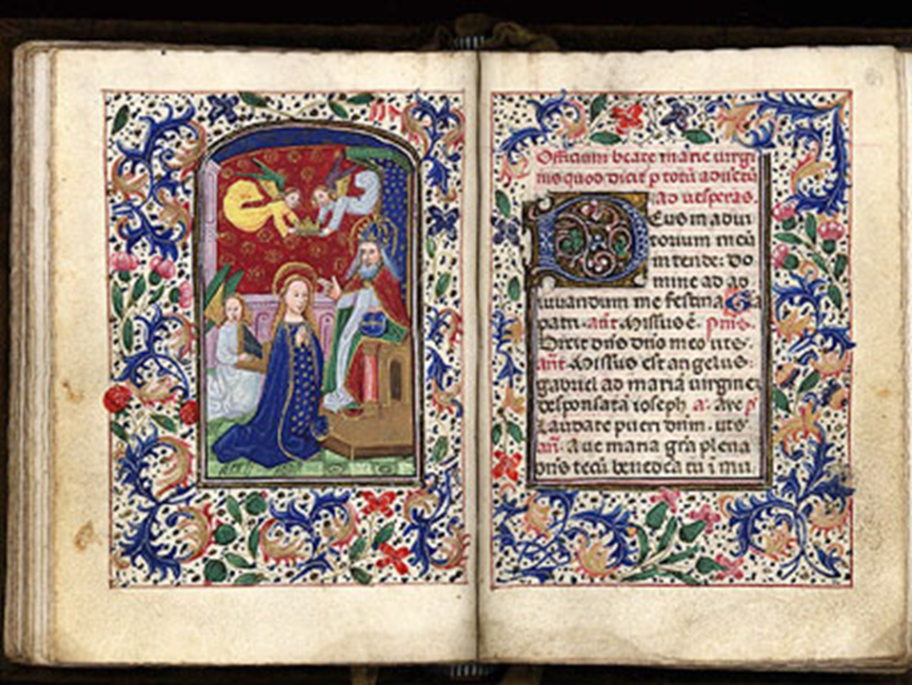
Monniken schreven boeken:

Slide 29
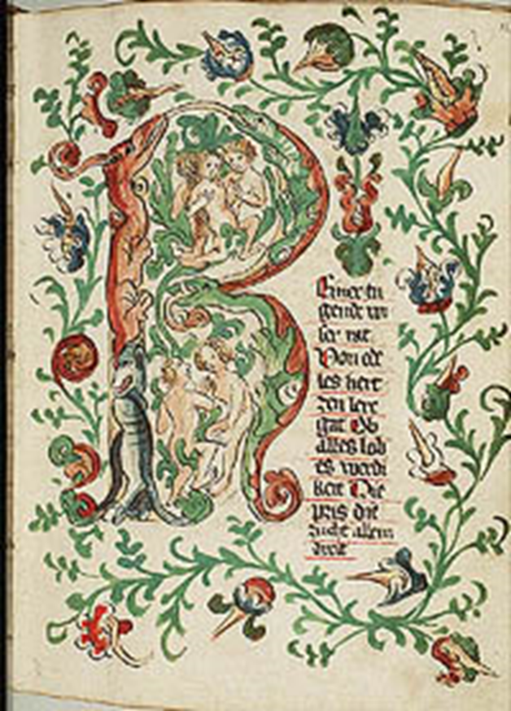
Miniaturen:

Slide 30
Gebruik van bloemen en planten in de Middeleeuwen:
Vooral gebruik om symbolische betekenis
Bloemenslingers
Gestrooide bloemen

Slide 31
Roos: puurheid, reinheid, liefde en belofte
Bellis perennis madeliefje
Witte lelie
Blauwe iris
Akelei
Mistletoe
Hultst: eeuwig leven
Anjer
Violen
Buxus
Salix
Eik: roem, kracht, standvastigheid
Tilia = linde
Kruiden

Slide 32
Bloemversieringen in Gotische kerk:
Vooral verticale lijnen
Lange smalle bloemwerken
Langwerpige bloemen o.a. gladiool, lelie
Bloemstukken aan de zuilen
Palmen versterken verticale karakter
Slingers spiraalsgewijs om de zuilen
Bloemen op- of bij het altaar.

